Slide 1


YREC
技术创新引领企业高质量发展
张金良
黄河勘测规划设计研究院有限公司
2019年6月2日

Slide 2

目录/Contents
01
关于我们
02
技术创新及应用
03
BIM技术应用
04
企业基本经验

Slide 3
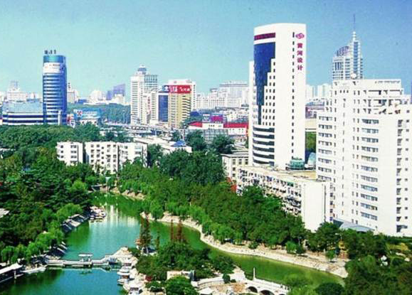
关于我们—基本情况
黄河勘测规划设计研究院有限公司（简称黄河设计院）前身为水利部黄河水利委员会勘测规划设计研究院，始建于1956年。
是黄委所属流域勘察设计研究单位，是集流域和区域规划、工程勘察、设计、科研、咨询、监理、项目管理、工程总承包及投资运营业务于一体的综合性勘察设计研究单位。

Slide 4
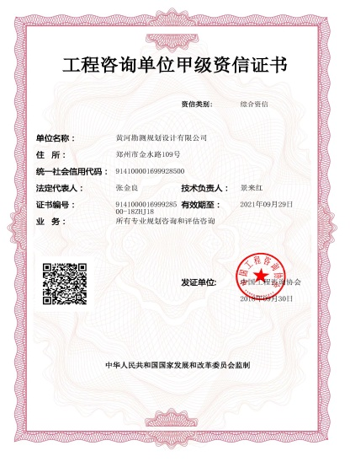
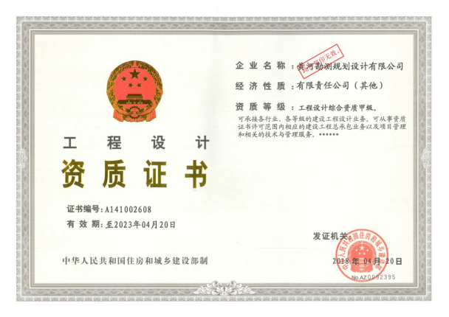
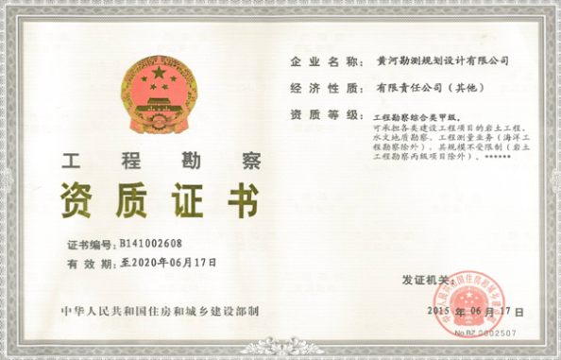
关于我们—基本情况
是全国仅有的七家持有工程勘察、设计、咨询三综甲资质单位之一。
持有国家工程设计综合甲级、工程勘察综合甲级、工程咨询单位综合甲级资信评价、建设项目环境影响评价甲级、水利水电工程施工总承包壹级、对外承包工程资格等十余项高等级资质证书。

Slide 5
关于我们—基本情况
公司现有正式员工1800余人，各类专业技术人员1500余人，各类注册工程师1400余人次。其中，主要从事科研项目的研发人员500余人。
学历结构：
博士学历 60人
硕士学历 710人
职称结构：
教高职称 260人
高级职称 700人

Slide 6
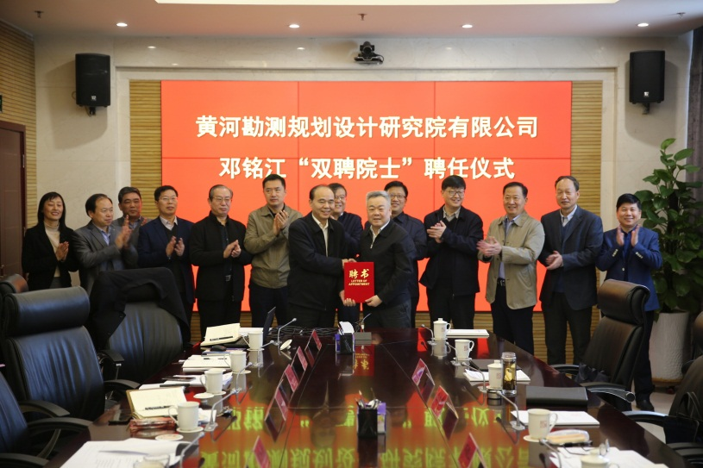
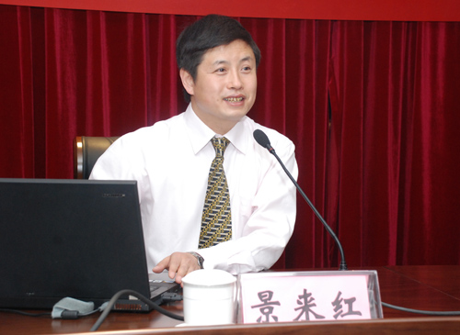
关于我们—基本情况
现有双聘中国工程院院士1人，全国工程勘察设计大师1人。
国家新世纪百千万人才2人，水利部5151部级人才6人。
河南省工程勘察设计大师6人，河南省学术技术带头人6人，IPMP认证评估师1人。
享受国务院政府特殊津贴专家35人。

Slide 7
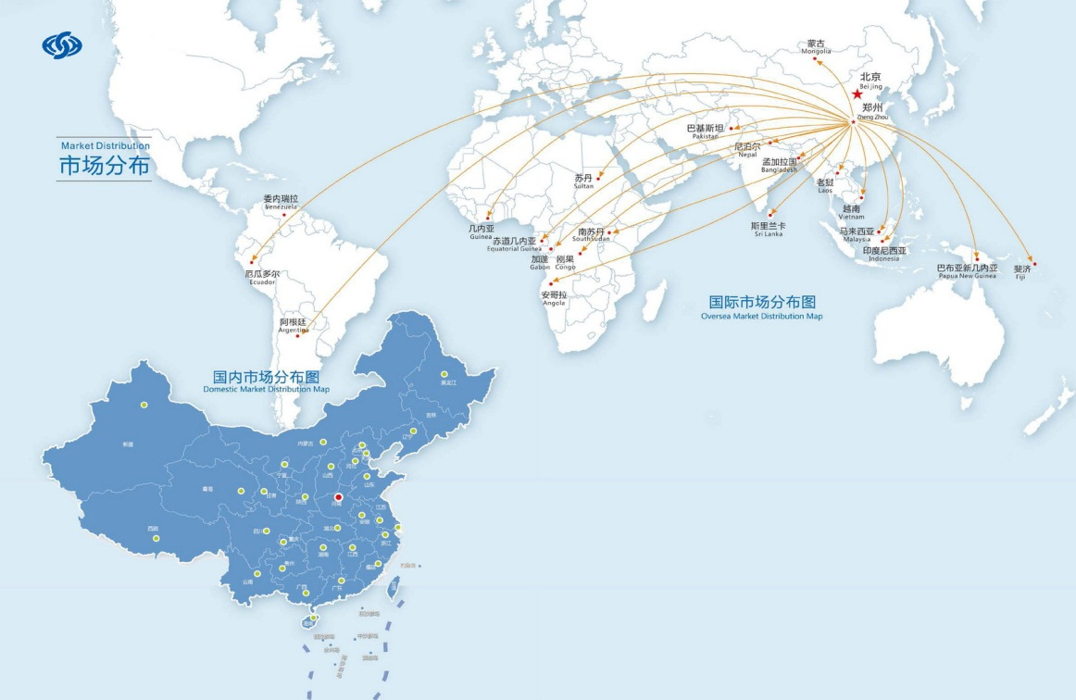
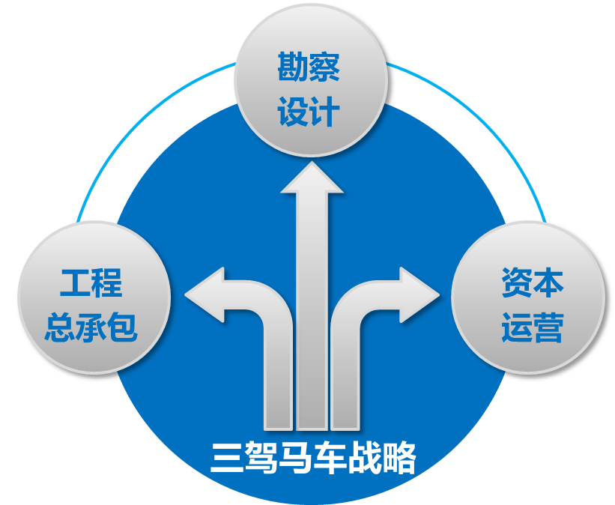
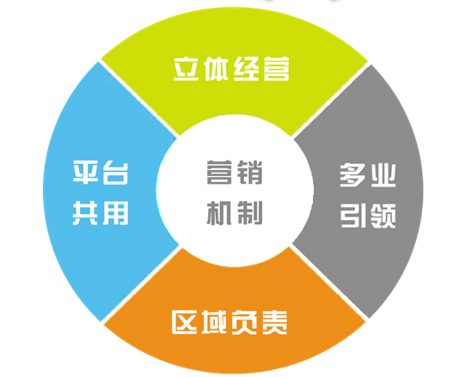
关于我们—发展战略
全面对标行业先进单位（长委院、华东院等），持续推进公司战略转型与升级。
形成了涉及国内国际市场的勘察设计、工程总承包、资本运营“三驾马车”并驰的业务格局。

Slide 8
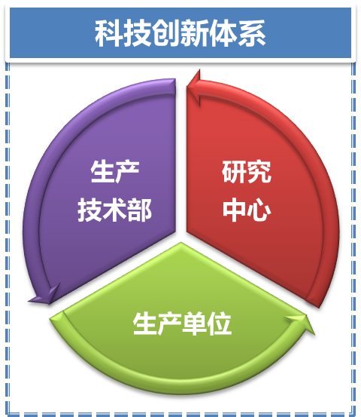
关于我们—平台机制
坚持需求引领、问题导向、市场引领、应用至上，着力增强自主创新能力，不断完善技术创新体系。
_{全面实施创新驱动发展战略}
_{打造创新型设计院}
积极推动并建立以公司为主导，以生产单位、工程技术研究中心为主体的科技创新体系。

Slide 9
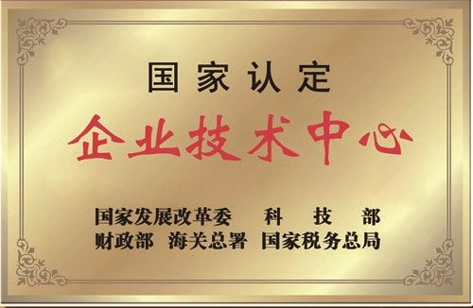
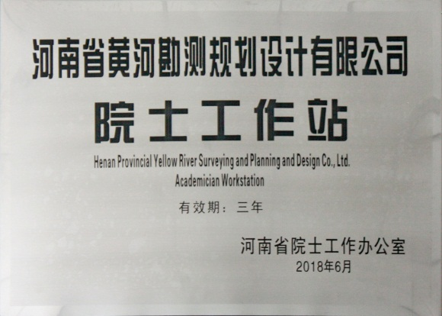
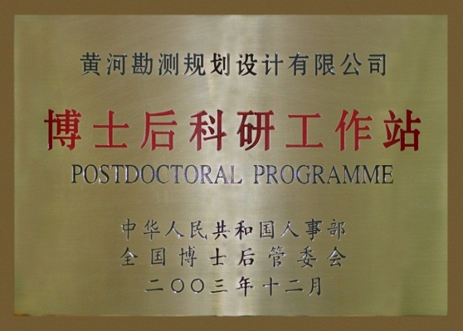
关于我们—平台机制
主要科研创新平台
国家企业技术中心
博士后科研工作站
河南省院士工作站
河南省城市水资源环境 工程技术研究中心
河南省地下空间结构 工程技术研究中心
河南省水资源调控 工程技术研究中心
河南省土工结构运行安全诊断 工程技术研究中心
主要创新人才团队
河南省“水资源配置与调度” 创新型科技团队
河南省“水资源环境工程” 博士后科研创新团队
河南省“工程泥沙研究” 创新型科技团队
河南省“地下水资源与环境” 创新型科技团队

Slide 10
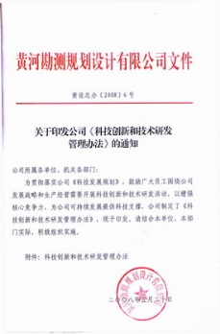
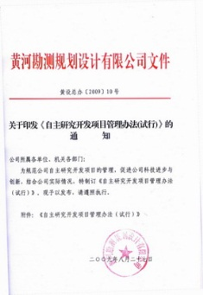
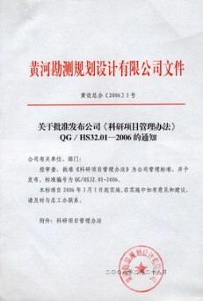
关于我们—平台机制
研发投入每年不少于总收入的3%（2018年达1.42亿元，占4.11%）
对承担省部级以上科研项目给予100%配套经费资助（近年来，对10余项上级项目累计投入配套经费2988万元）
对获得重大科技成果奖励的有功人员给予重奖（单项最高奖励可达100万元，年均奖励约200万元）
《科技成果转化管理暂行规定》
《科技创新平台管理办法》
《重大科技成果奖励办法》
《优秀论文评选奖励办法》等

Slide 11
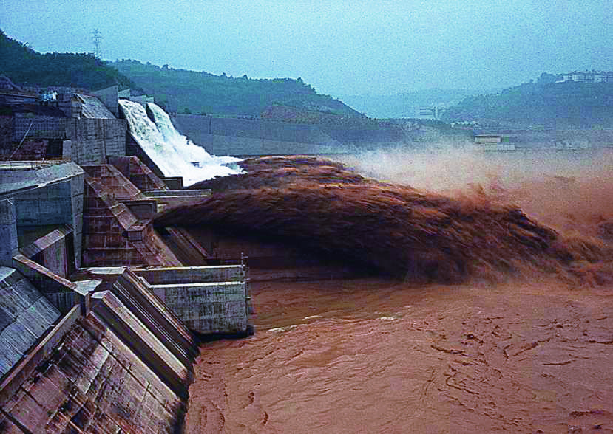
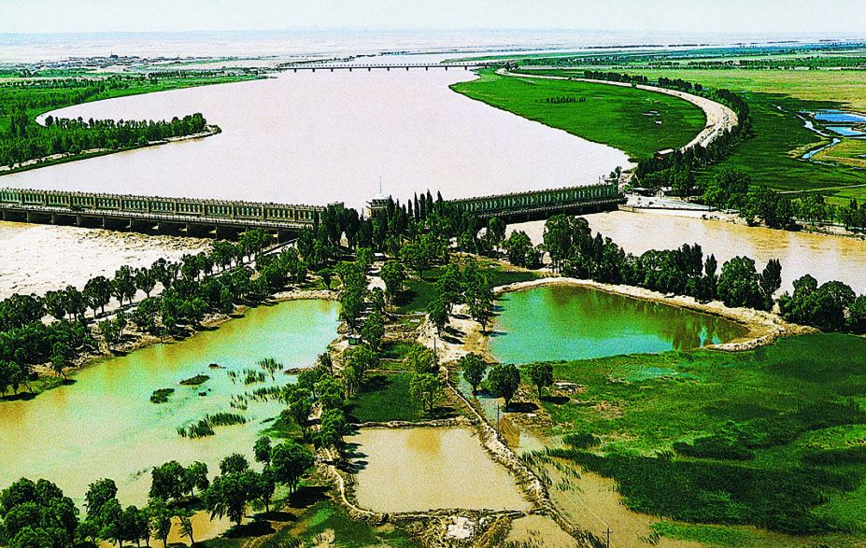
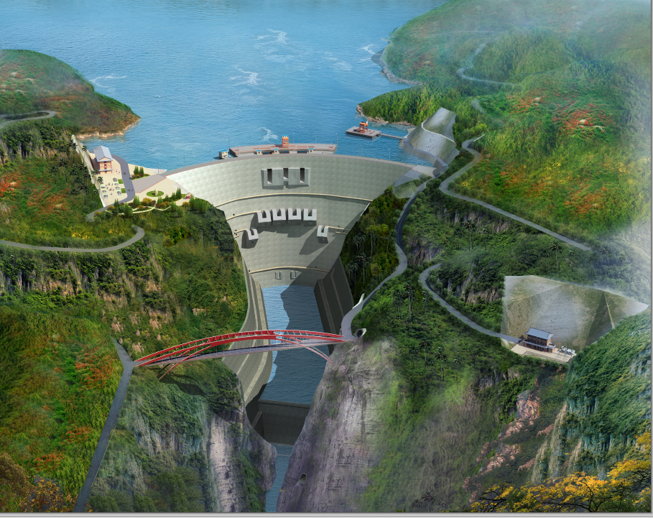
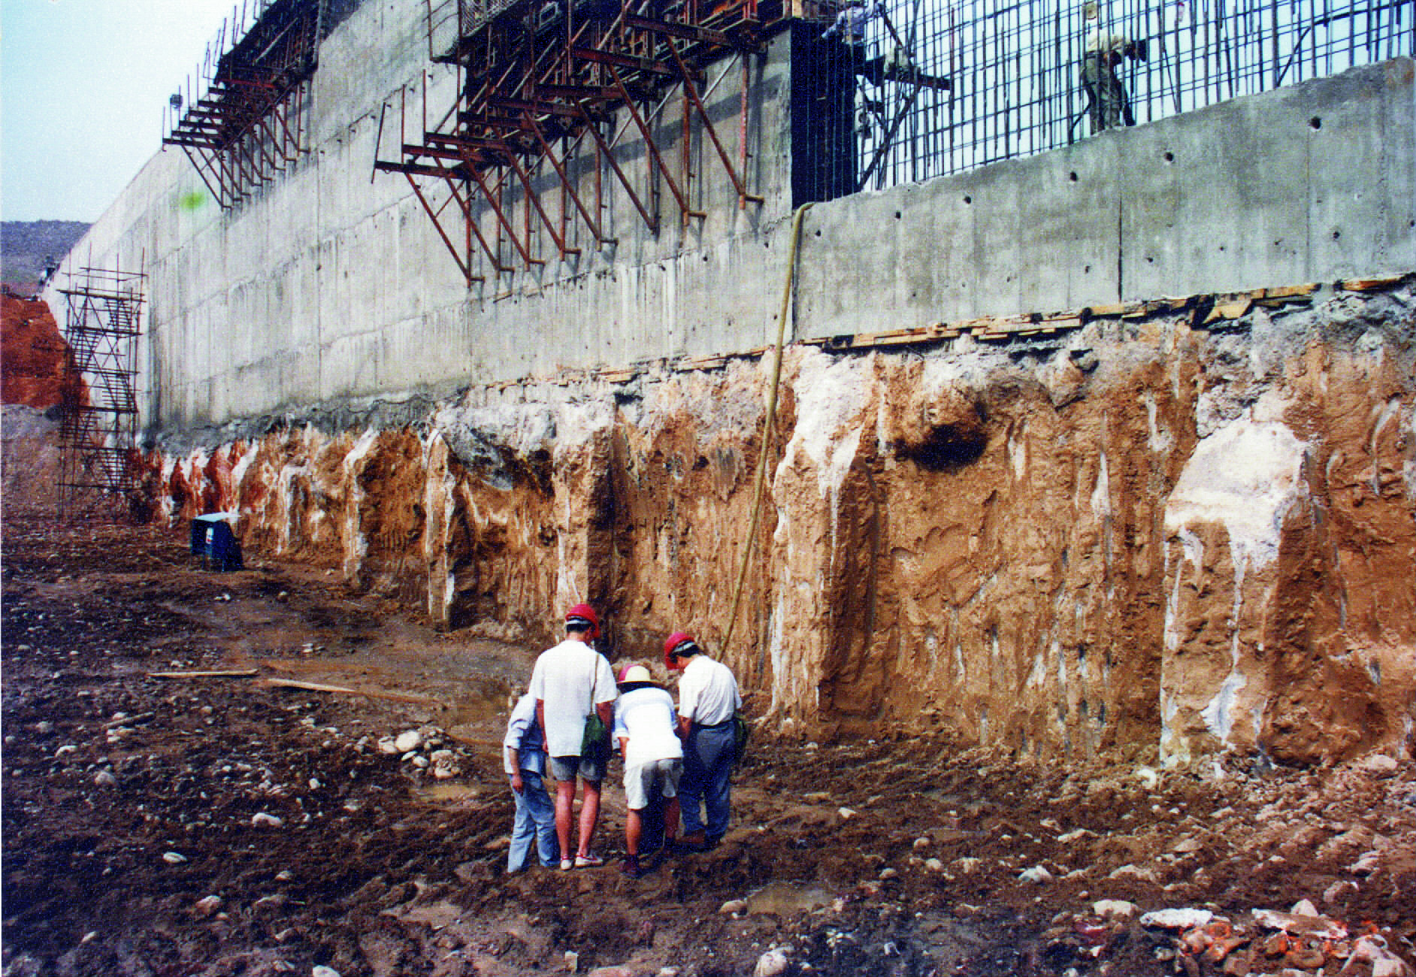
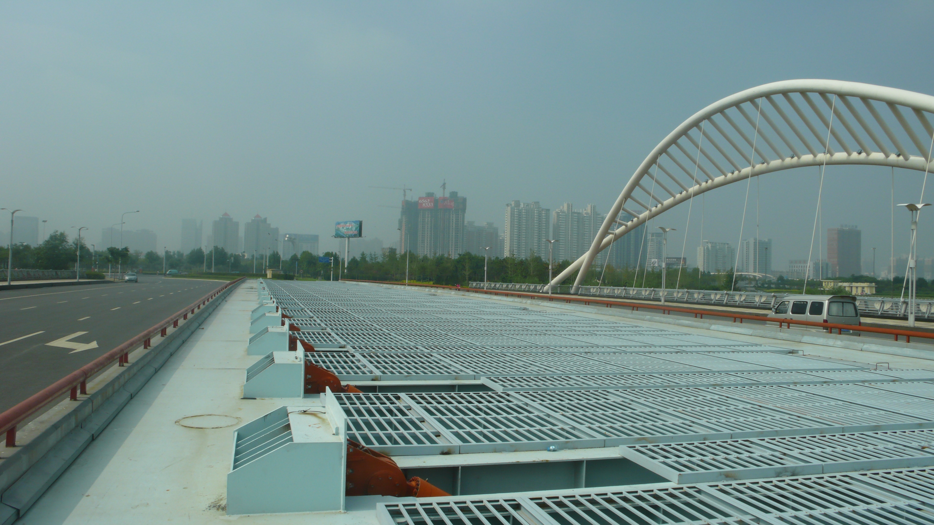
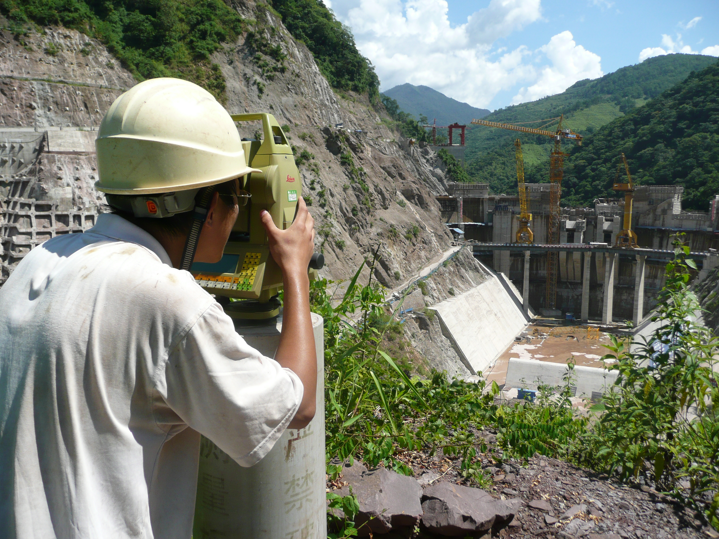
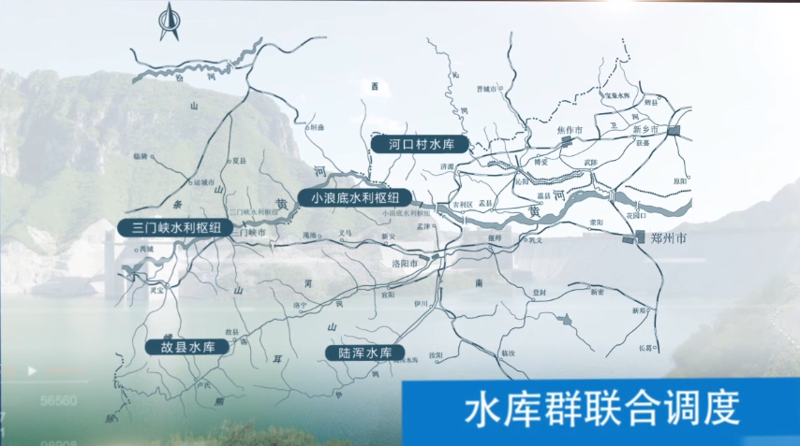
关于我们—优势技术
具有行业领先技术优势的领域
泥沙设计及工程应用
水沙调控技术
水资源综合利用
水库群联合调度
高坝大库勘察设计
高边坡加固及处理
金属结构与启闭机设计
复杂岩土地基处理
堤防隐患探测
水利信息化等

Slide 12

关于我们—业绩成果
2017年，公司新签勘察设计等合同额100亿元，营业收入33亿元。
2018年度，全年新签合同64亿元，实现营业收入35亿元。
名列2017年全国勘察设计企业收入50强第19位、工程总承包企业完成合同额第45位、河南省百强企业第68位。
2007年以来，连续获得“全国优秀水利企业”称号。

Slide 13
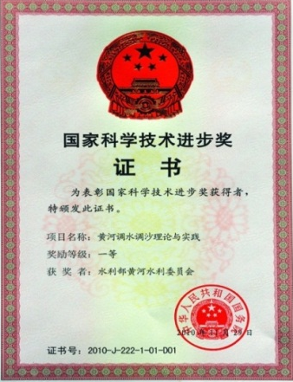
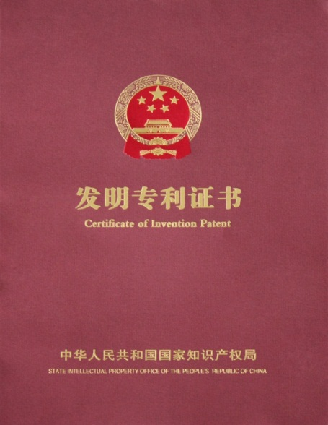
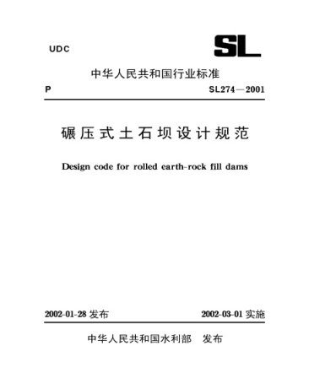
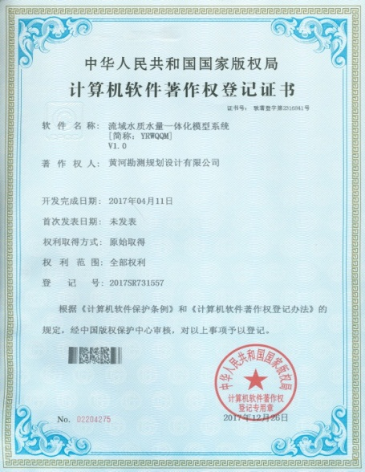
关于我们—业绩成果
共获得国家、省部等各级成果奖励398项。其中，国家科技进步奖一等奖1项、二等奖2项，全国优秀工程勘察设计奖4项，全国优秀工程咨询成果奖9项，大禹水利科学技术奖26项，河南省科技进步奖20项，全国优秀工程勘察设计行业奖6项，全国优秀水利水电勘测设计奖11项。
拥有国家专利359件（其中发明专利104件），计算机软件著作权登记90件。
主编和参编国家、行业标准60余项。

Slide 14
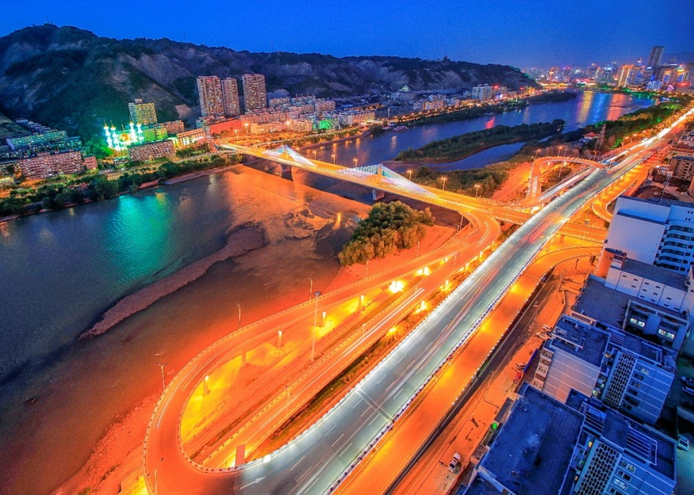
目录/Contents
01
关于我们
02
技术创新及应用
03
BIM技术应用
04
企业基本经验

Slide 15
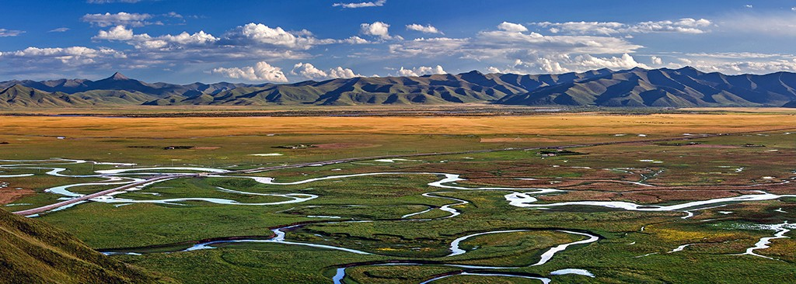
技术创新及应用
在国家172项重大水利工程建设项目中，我院主持15项、参与10项。
围绕“水利工程补短板”，积极推动古贤、东庄、马莲河、引黄济宁、黑山峡等重大水工程论证和上马。
2018年共承担各类生产项目近千项。
针对重大水利工程项目中遇到的各种技术难题以及主要专业领域发展中的核心技术问题，积极开展关键技术研究和成果转化应用。
取得了一大批具有行业领先水平的技术成果，承担了重要的行业发展责任。

Slide 16
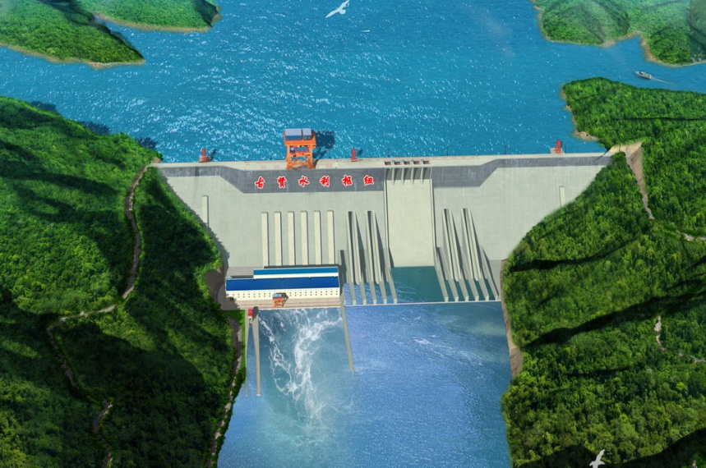
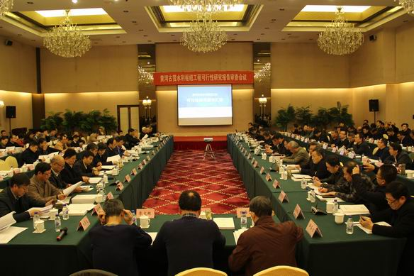
技术创新及应用
黄河古贤水利枢纽
攻克高含沙量河流水库淤积形态、库容分布、运用方式等方面规划设计技术。
215m碾压混凝土重力坝（1800万m³ ），库容129.42亿m³。
复杂红层地基处理、高含沙水库水工布置、超大体积混凝土温控等是工程技术难题。
可行性研究报告已通过水规总院审查。

Slide 17
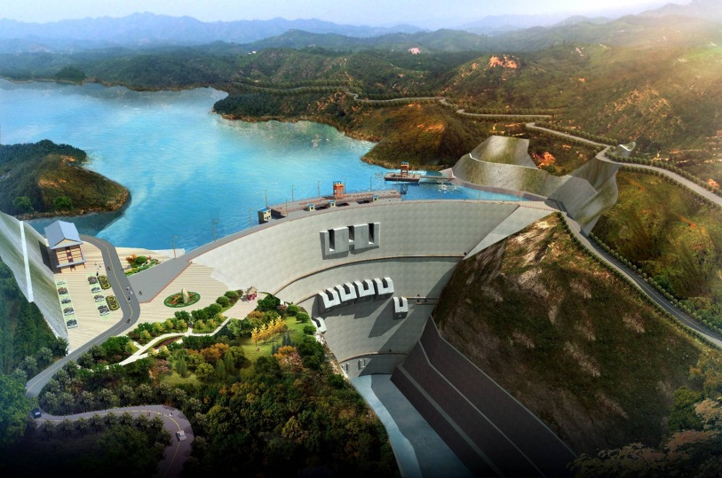
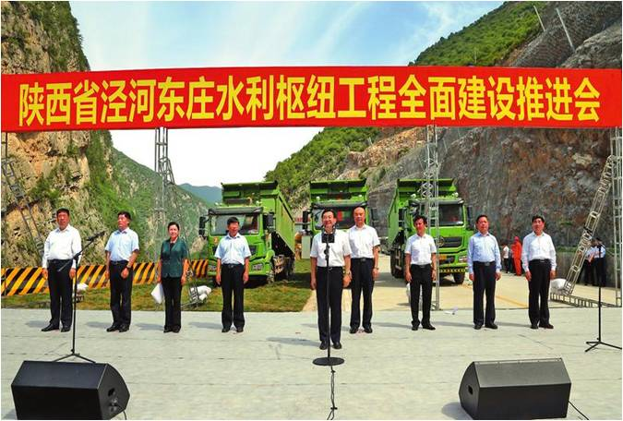
技术创新及应用
泾河东庄水利枢纽
攻克规划定位、工程泥沙、岩溶渗漏三大技术难关。
230m超高混凝土双曲薄拱坝，总库容32.79亿m³ 。
140kg/m³超高含沙量，提出“泄大拦小、适时造峰”的调水调沙运行方式。
首创双泥沙侵蚀基准面设计理念和非常排沙底孔布置方式，解决长期有效库容保持和死库容复活等难题。
工程已全面开工建设。

Slide 18
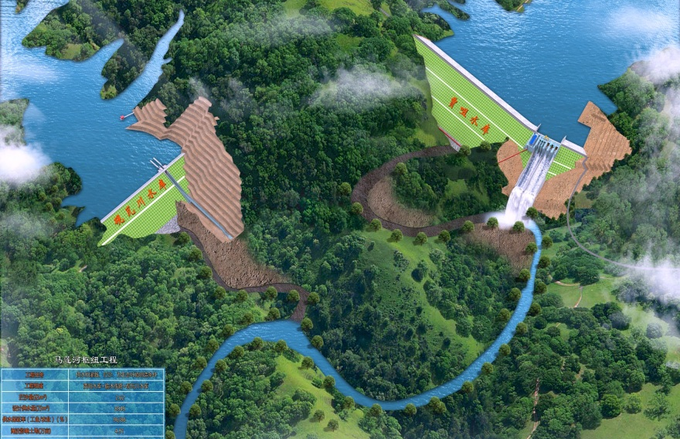
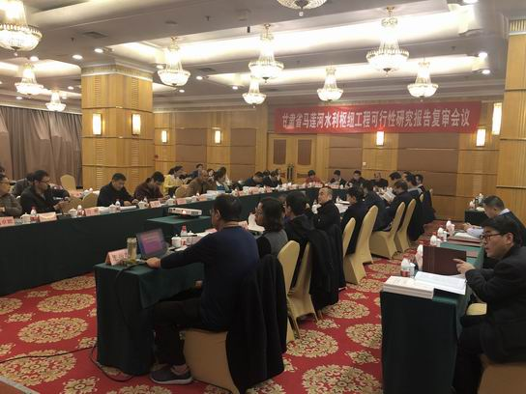
技术创新及应用
马莲河水利枢纽
攻克特高含沙量水库（年均295kg/m³，汛期406kg/m³）设计难题，首创干流水库处理泥沙、调蓄水库调节供水的并联水库开发模式。
在复杂地质条件下建造的国内最高均质土坝（71m），创建并联水库兴利库容联合配置设计技术。
可行性研究报告已通过水规总院审查。

Slide 19
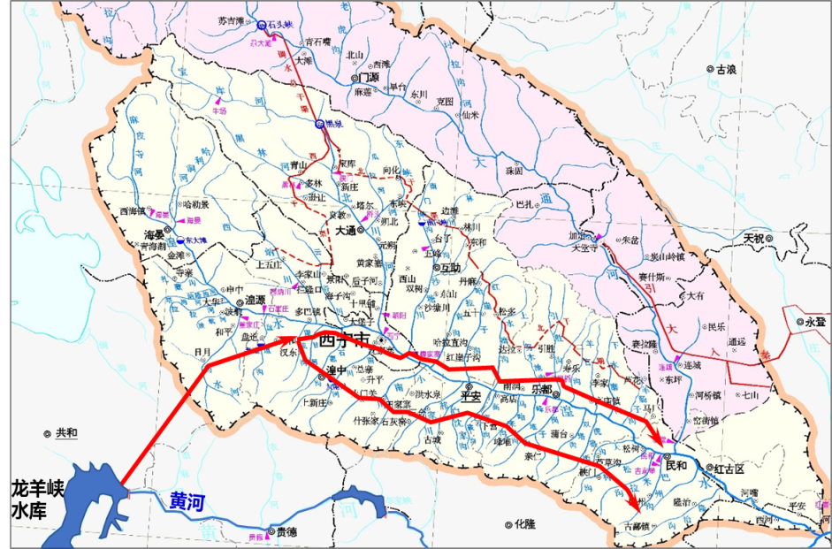
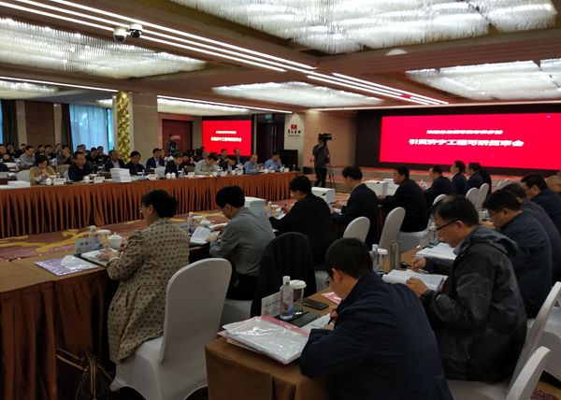
技术创新及应用
引黄济宁工程
国家西部开发重大战略工程之一。
工程涉及受水区水资源配置方案、供水线路优化比选、高寒高海拔深埋超长隧洞工程建设等关键技术。
可行性研究报告已顺利通过水规总院复审。

Slide 20
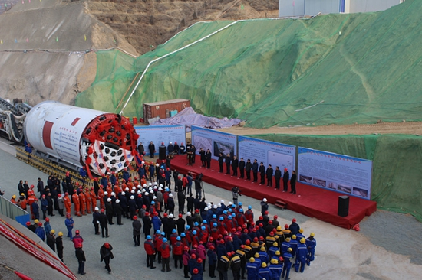
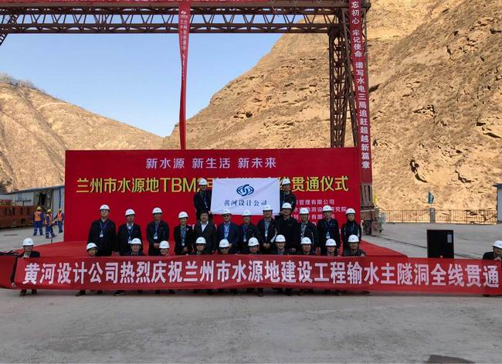
技术创新及应用
兰州水源地建设工程
国内首条无内衬、管片直接承压输水长隧洞（32km）全线贯通。
参与设计了国产首台 TBM 双护盾岩石隧洞掘进机。
积累了TBM隧洞岩石分类、有压隧洞管片衬砌设计施工技术和经验。
采用4D BIM管理系统掌控施工全局，成为水利行业EPC模式新标杆。

Slide 21
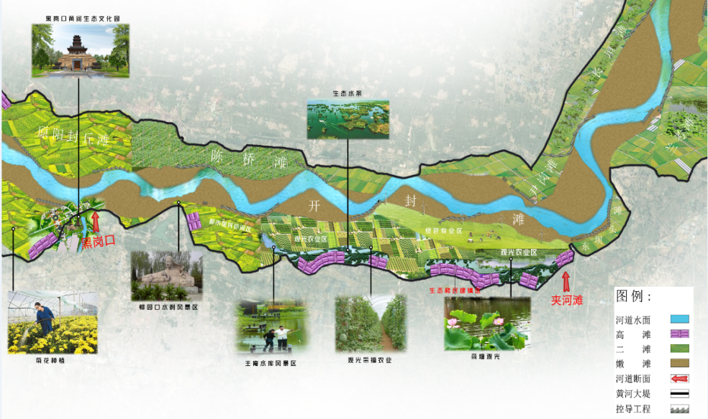
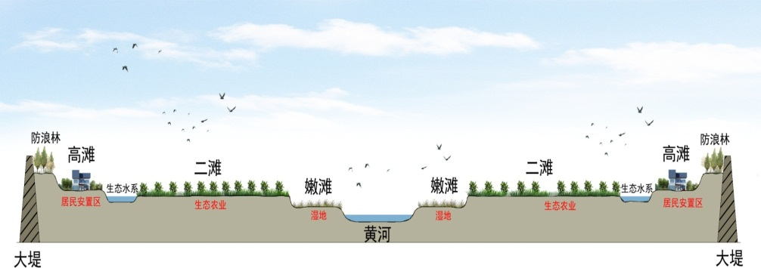
技术创新及应用
黄河下游生态廊道建设规划研究
全力做好黄河下游生态廊道建设及系统治理战略研究。在水沙形势变化及生态文明视角下调整滩区功能体系和评价体系，提出下游河道生态治理新方略，构建“洪水分级设防、泥沙分区落淤、水沙自由交换、三滩分区治理” 为核心的人、水、沙和谐的生态廊道，实现防洪保安、滩区群众脱贫致富、沿黄城市群生态空间需求的深度融合，促进人水和谐。

Slide 22
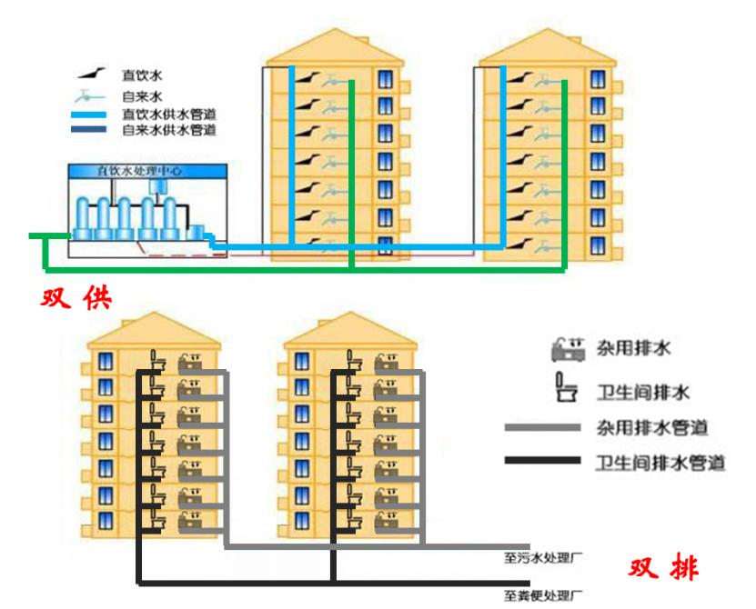
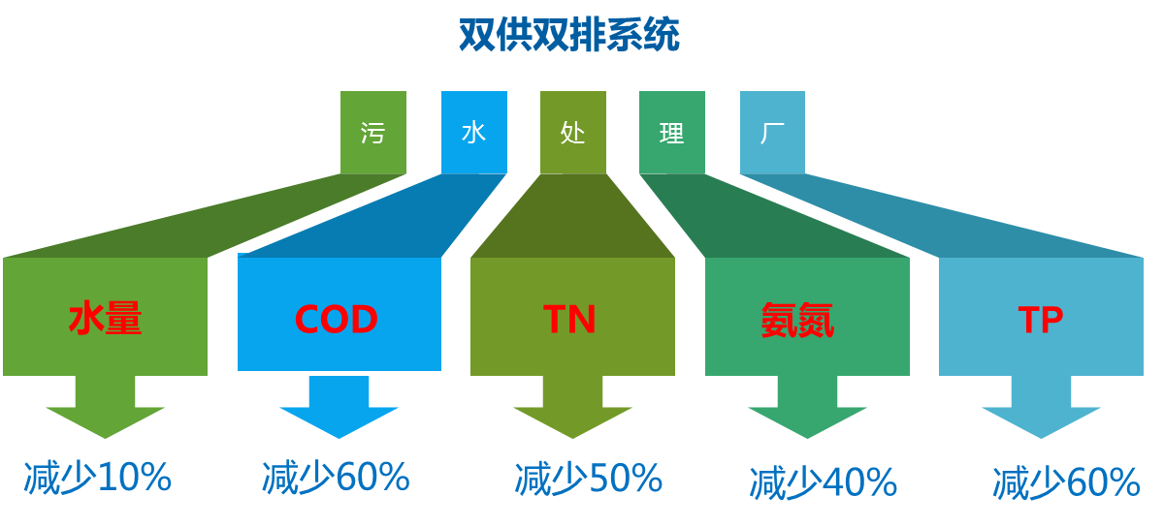
技术创新及应用
绿色节水节能型城镇“双供双排”系统研究
城镇供排水系统建设体现“绿色、环保、节能、生态”的发展理念，对现有系统进行改造，一方面精准提高饮用水水质标准，满足居民对优质饮用水的需求，同时将可循环利用的粪尿从污水源头进行分离，构建“分质供水、分类排水、精准处理、循环利用”的新型“双供双排”系统。

Slide 23
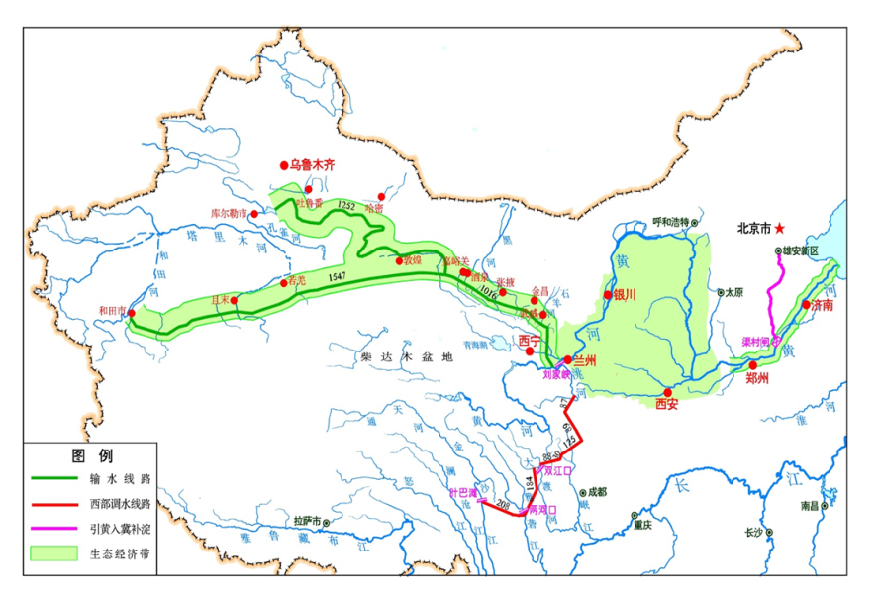
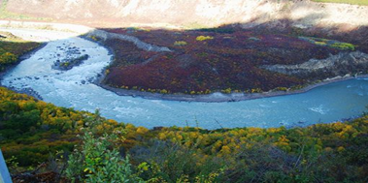
技术创新及应用
南水北调西线江河连通工程初步研究
工程从金沙江干流叶巴滩水库、支流雅砻江的两河口水库、支流大渡河双江口水库调水，经洮河入黄河上游刘家峡水库，向黄河流域、河西内陆河、新疆供水，年调水量170亿m³。

Slide 24
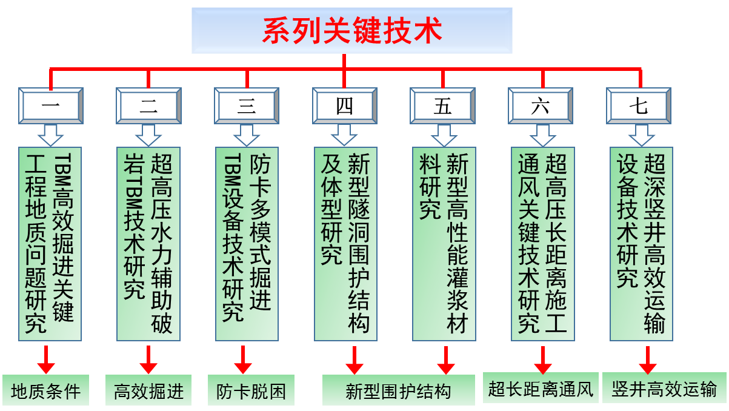
技术创新及应用
超高效TBM掘进成套装备及新型围护结构关键技术研究

Slide 25
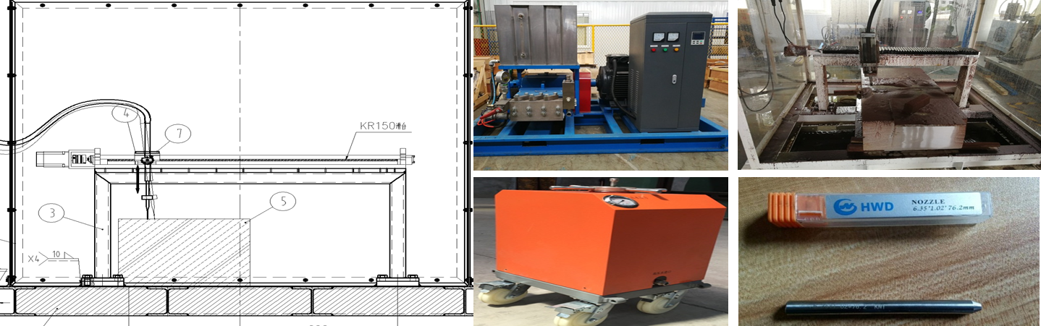
技术创新及应用
TBM高压水射流辅助破岩技术研究
采用不同高压水参数对岩石试样进行切割，并对高压水切割岩石试验结果量化，采集试验结果指标参数。已进行400余组试验。国内首台高压水力辅助破岩TBM设备将于今年6月中旬正式下线。该项技术研发，主要针对的是未来将要开工建设的南水北调西线、引黄济宁等重大工程项目。

Slide 26
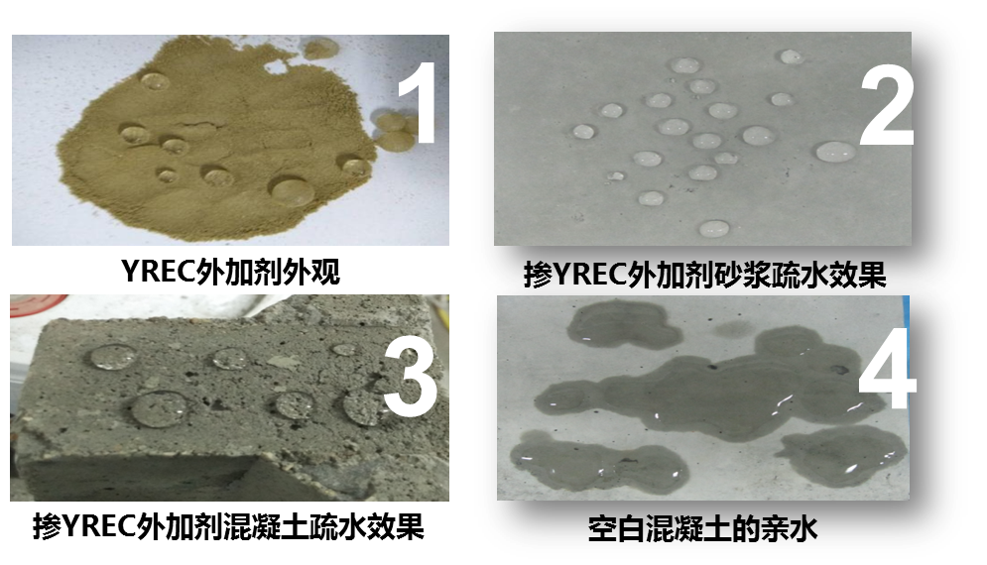
技术创新及应用
混凝土用抗裂抗冻外加剂研究
提出抑制混凝土内外间水分迁移、提高混凝土耐久性的新技术，研发出超疏水混凝土外加剂（YREC）。大幅提高混凝土抗冻、抗裂、抗酸碱侵蚀能力，简化大体积混凝土温控和养护措施。已通过水利部科技推广中心评价，并应用于黄藏寺、蓄集峡、苏阿皮蒂等工程项目。

Slide 27
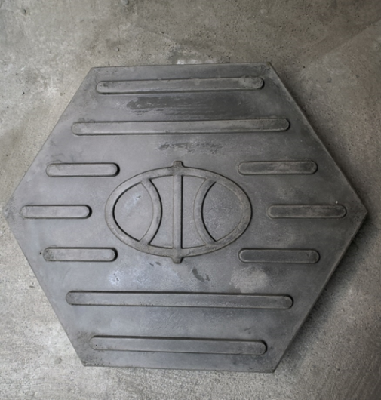
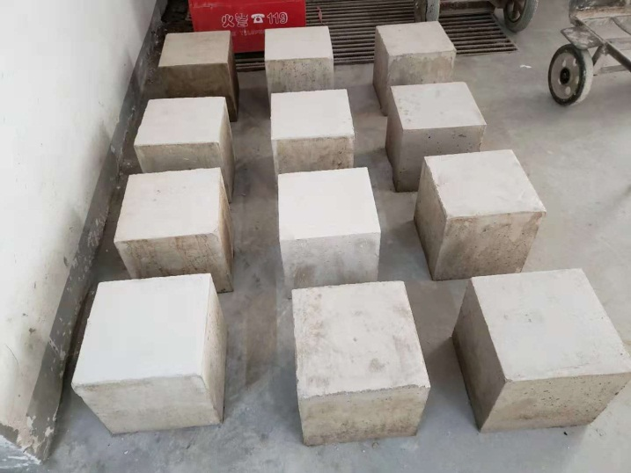
技术创新及应用
泥质粉细沙固结剂研发及应用
以孟加拉贾木纳河粉细沙为研究对象，采用碱激发、氯盐激发和硫酸盐激发等多种激发方式，力求以最廉价的材料、最低的成本，将粉细沙聚合成高强度的建筑材料，从而满足治河、建筑工程的需求。研发出新型固化剂，粉细沙固结强度可达10～40MPa。
防滑六棱块
大混凝土块

Slide 28

目录/Contents
01
关于我们
02
技术创新及应用
03
BIM技术应用
04
企业基本经验

Slide 29
BIM技术—研究历程
2009年
2011-2015年
2018年
启动水利部948项目“水利水电工程三维设计方法引进、研究与推广”项目
引进CATIA三维设计软件
成立数字工程中心
知识模板创建、二次开发
土建专业深层应用，机电专业起步
企业实施指南编写
BIM+GIS平台应用研究
行业数字设计标准编制
大中型水利项目全面应用
2016年
2017年
2004年
2010年
引进3DE协同设计集成平台
全寿期项目研究及系统开发
4D建设期关键技术开发
参加全国BIM大赛
3DE导航项目研究应用及环境搭建
VR/AR、3D打印技术研究突破
试点项目正向协同设计
企业标准编制
三维设计起步
成立三维设计项目管理部
工程土建专业三维设计探索
大型项目试应用
经过多年的研究和生产应用，我院对BIM在设计、施工、运维等各阶段的应用进行了深入探索，不断创新并拓展出一系列新兴数字业务。

Slide 30

BIM技术—平台特点
我们的BIM
国际顶尖的平台—3DE
最契合水利行业的二次开发产品
引领信息化前沿技术的合作伙伴
采用3DE平台，完成了企业级的数据管理，实现了多专业协同设计和在线审批功能，设计成果可以通过该平台完成有限元分析计算，或导出进行施工、运维阶段等进一步应用。

Slide 31






BIM技术—设计阶段应用
实现多专业的协同设计
借助BIM技术手段，完成了前期勘察到专业设计、设校审再到出图的数字化生产流程。
将原有线性串联的生产流程转化为多头并联的生产结构，大幅减少了工程设计所需的时间，避免错漏碰问题，提高了产品质量。
基于标准模板建立了企业资源库，将箱、梁、柱以及暖通、水机、电气设备等标准件参数化，形成了一套完整的设计资源库。
1：测绘、地质勘测数据
6：数字化交底
2：三维地形、地质模型
5：成果交付
3：多专业在线协同设计
4：设计流程管理

Slide 32












BIM技术—设计阶段应用
基于标准模板建立企业资源库
暖通设备
土建标准库
规格标准库
电气设备
水机设备
目前土建标准库达400多个，构件库达22000多个，可实现快速建模，有效满足生产需要。

Slide 33




BIM技术—设计阶段应用
开发工具实现流程化设计
拱坝分缝设计软件
厂房三维设计软件
标准水闸设计软件
数字泵站设计软件
基于CATIA自主开发了一系列设计软件，实现了流程化设计，大幅提高了工作效率。
借助内部创办的“智绘杯”技术创新平台，培养BIM人员并开展技术创新。
目前，重力坝智能化设计、机电设备智能化设计已作为成熟的技术产品推广并使用。

Slide 34








BIM技术—设计阶段应用
苏阿皮蒂水电站（SOUAPITI）项目
测绘
地质
施工
电气
水工
厂房
水机
金属结构
实现了苏阿皮蒂水电站项目的正向协同设计
该项目在全国“龙图杯”BIM大赛中荣获设计一等奖第一名

Slide 35




BIM技术—设计阶段应用
在珠三角水资源配置工程咨询期间，通过BIM实现快速全专业协同建模，为咨询提供了很好的技术支撑
东庄水利枢纽工程
珠三角水资源配置咨询项目
东庄水利枢纽工程设计采用BIM技术，不仅可以进行工程设计及方案比选，同时能够方便快速输出三维设计图纸，更加全面清晰地表达设计意图

Slide 36






BIM技术—施工阶段应用
河南天池抽水蓄能电站5D BIM研究
基于5D BIM技术，完成河南天池抽水蓄能电站5D BIM研究，实现了三端合一的质量验评系统和危险源管理系统。
一次性高质量通过国网新源公司组织的验收评审，受到业主及评审专家高度认可。
质量验评管理及危险源管理系统被认定国际先进。
危险源管理
3D BIM
质量验评管理

Slide 37

BIM技术—施工阶段应用
那棱格勒河水利枢纽工程
基于BIM+GIS技术，结合HTML5，在那棱格勒水利枢纽工程中实现网页端的施工管理，可以完成：
按计划进度/实际进度模拟，通过比对了解施工进度偏差。
按日、周、月不同时间粒度反应现场施工情况。
按实际进度或计划进度查询工程面貌。
按不同工程区域模拟，有针对性的了解特定工程的施工现状。

Slide 38


BIM技术—运维阶段应用
兰州水源地数字化运维平台
实现数字资产的动态叠加
对所有关注对象实时监控
对异常情况进行自动报警
对优化方案进行智能上报
实现工程资料的快速追溯
实现工程运维的精细管理

Slide 39

BIM技术—运维阶段应用
上海堤防数字档案系统
在已有堤防电子化项目的基础上，进行堤防信息化的建设，在一张图上实现堤防、水闸图文档的挂接和信息查询，结合BIM+GIS实现宏观的浏览和微观的查询，所有的信息都可以点击模型查询，也可以通过智能搜索实现信息的查询。

Slide 40

BIM技术—获奖情况

Slide 41

目录/Contents
01
关于我们
02
技术创新及应用
03
BIM技术应用
04
企业基本经验

Slide 42

基本经验
黄河设计院发展的六点基本经验和认识

Slide 43

结语
弘扬水利行业精神，打造黄河设计品牌
创新是引领发展的第一动力，抓创新就是抓发展，谋创新就是谋未来。作为一家综合性勘察规划设计咨询企业，黄河设计院将发挥企业技术创新的主体和工程建设技术创新的龙头作用，坚持创新驱动，打造卓越技术能力，努力建设国内一流、国际知名的工程咨询公司，为水利工程补短板、水利行业强监管做出新的更大的贡献。

Slide 44


汇报完毕，感谢聆听！

